Slide 1

Российский университет дружбы народов
Факультет физико-математических и естественных наук
Отчёт по лабораторной работе №3
1032203967
Быстров Глеб
Москва 2023

Slide 2
Цель работы (задание)
знакомство с инструментом для измерения пропускной способности сети в режиме реального времени — iPerf3
получение навыков проведения воспроизводимого эксперимента по измерению пропускной способности моделируемой сети в среде Mininet.
2

Slide 3
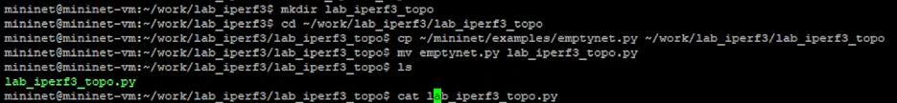

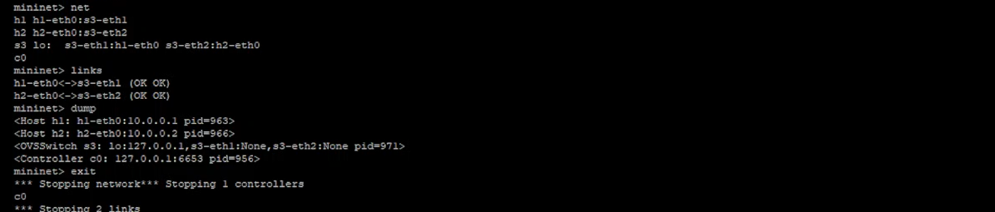
Задачи (метод выполнения)
С помощью API Mininet создал простейшую топологию сети, состоящую из двух хостов и коммутатора с назначенной по умолчанию mininet сетью 10.0.0.0/8
3

Slide 4
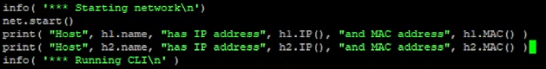
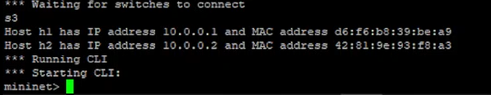
Задачи (метод выполнения)
Внес в скрипт lab_iperf3_topo.py изменение, позволяющее вывести на экран информацию о хостах (имя хоста, его IP-адрес, MAC-адрес)
4

Slide 5
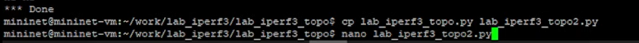
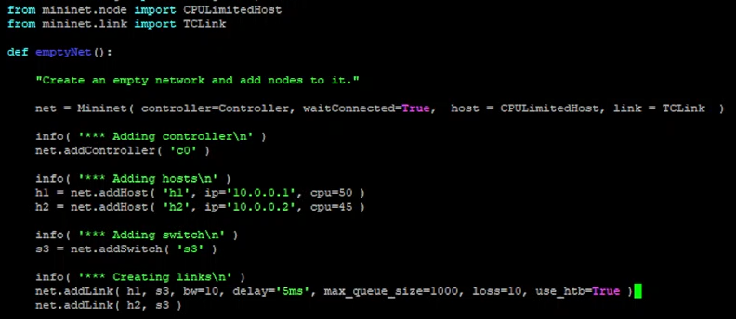
Задачи (метод выполнения)
Mininet предоставляет функции ограничения производительности и изоляции с помощью классов CPULimitedHost и TCLink. Добавил в скрипт настройки параметров производительности.
5

Slide 6
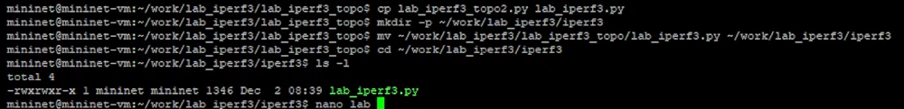

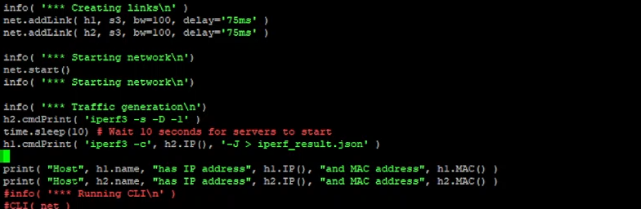
Задачи (метод выполнения)
Построил графики по проводимому эксперименту
6

Slide 7
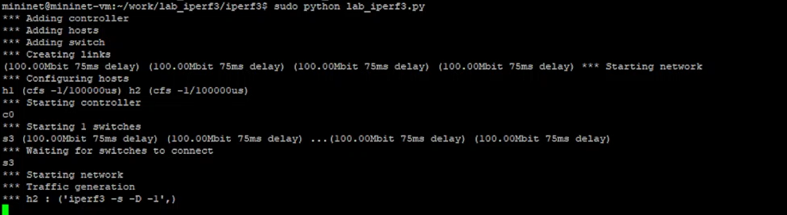
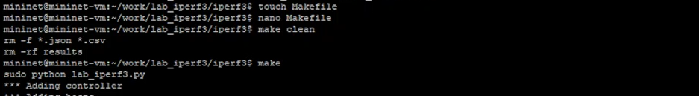
Задачи (метод выполнения)
Запустил на отработку скрипт lab_iperf3.py. Построил графики из получившегося JSON-файла. Создал и прописал скрипт в Makefile для проведения всего эксперимента. Проверил корректность отработки Makefile.
7

Slide 8
Результаты и их анализ
успешно удалось познакомиться с iPerf3
получил навыки проведения эксперимента по измерению пропускной способности сети в Mininet
8

Slide 9
Благодарю за внимание

